Slide 1
Ярославская
область
Лучшие практики и программы поддержки МСП на территории Ярославской области.
Итоги 2018-перспективы 2019 гг.
Владимир , 2019

Slide 2
ИНСТИТУТЫ ПОДДЕРЖКИ
Региональные институты поддержки бизнеса
Департамент инвестиций
и промышленности
АО «Региональная лизинговая компания Ярославской области» Открыта в 2018 г
ФИНАНСОВАЯ ПОДДЕРЖКА
Фонд поддержки МСП
Фонд развития промышленности и АПК
ИМУЩЕСТВЕННАЯ ПОДДЕРЖКА
Корпорация развития МСП (бизнес-инкубатор)
УСЛУГИ ЭКСПОРТА
АНО «Центр экспорта Ярославской области»
Открыт в 2017г
ИНЖИНИРИНГОВЫЕ УСЛУГИ
Региональный центр инжиниринга
КОНСУЛЬТАЦИОННАЯ ПОДДЕРЖКА
Корпорация развития Ярославской области
Открыт в 2018 г

Slide 3
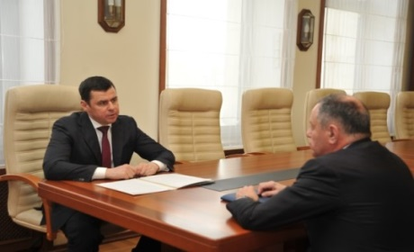
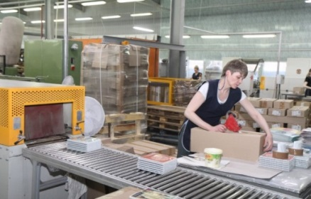
2019 год: РЕГИОНАЛЬНАЯ ЛИЗИНГОВАЯ КОМПАНИЯ
ЯРОСЛАВСКАЯ ОБЛАСТЬ
Сферы деятельности лизингополучателей
общий объем текущих заявок
• Машиностроение
• Химическая промышленность
• Металлургия
• Пищевая промышленность
• Полиграфия
• Медицинская промышленность
• Сельское хозяйство
Более 400 млн
Задача
Расширение доступа субъектов МСП к льготным финансовым ресурсам и имуществу
Notes:
Программой льготного лизинга АО «РЛК Ярославской области» могут воспользоваться индивидуальные и малые предприятия, планирующие организацию, расширение или модернизацию производства за счет приобретения нового оборудования (высокотехнологичное и инновационное оборудование, промышленное оборудование, оборудование в сфере переработки и хранения с/х продукции) российского и/или импортного производства на следующих условиях:
- процентная ставка 6% годовых - для российского оборудования, 8% - для иностранного оборудования;
- сумма финансирования от 3 млн рублей до 200 млн рублей;
- авансовый платеж от 10% стоимости предмета лизинга.

Slide 4
МСП. ИТОГИ 2019
Региональная лизинговая компания
ГЕОГРАФИЧЕСКАЯ ДИВЕРСИФИКАЦИЯ ЛИЗИНГОВЫХ ПРОЕКТОВ
32 проекта на сумму 345,3 млн. руб.
КОЛИЧЕСТВО СДЕЛОК, РЕАЛИЗОВАННЫХ СУБЪЕКТАМИ ИМП
(нарастающим итогом)
2018 г.
42%
Ярославская
область
1 кв. 2019 г.
49 проектов на сумму 664,5 млн. руб.
Другие регионы РФ
58%
14
5
Портфель
заявок с реализацией во 2 кв. 2019 года
312,3 млн руб.
Заявок
в работе
11 ед.
АО «РЕГИОНАЛЬНАЯ ЛИЗИНГОВАЯ
КОМПАНИЯ ЯРОСЛАВСКОЙ ОБЛАСТИ»
План на 2 кв. 2019 года
Прогнозное
количество
Фактическое
начало деятельности
646,5 млн руб.
25 ед.
Капитализация
сентябрь 2018
2 млрд руб.

Slide 5
НЕСЫРЬЕВОЙ ЭКСПОРТ. ИТОГИ 2017–2018
в сравнении с аналогичным периодом 2017 года
СТРУКТУРА ЭКСПОРТА ( 2018)
-48,6%
-21,4%
+31,7%
+45,6%
-22,2%
ДИНАМИКА ЭКСПОРТА
Млн $
12%
Доля экспорта в ВРП
Ярославской области
АНО «ЦЕНТР ЭКСПОРТА
ЯРОСЛАВСКОЙ ОБЛАСТИ»
КОЛИЧЕСТВО
ЭКСПОРТЕРОВ
Начало
деятельности
Получателей
поддержки
Проведено
мероприятий
+ 83%
+ 82%
февраль 2017
478
74
ед,
Прошли обучение 135 компаний
Notes:
Китай, март 2019
Казахстан (Алма-Ата), апрель 2019
Болгария, 3 квартал 2019
Франция, июнь 2019
Белоруссия, июнь 2019
Азербайджан, сентябрь 2019
Чехия, 3 квартал 2019
Италия, 3 квартал 2019
Вьетнам, ноябрь 2019
Турция, октябрь 2019
Киргизия, 4 квартал 2019
Таджикистан, 4 квартал 2019

Slide 6
СОТРУДНИЧЕСТВО С КРУПНЕЙШИМИ КОРПОРАЦИЯМИ
В 2017 году создан совет по производственной кооперации и центр развития поставщиков.
По состоянию на 16 апреля 2019 состоялись 9 заседаний совета, а
общая сумма контрактов достигла более 2 млрд.руб.
Совет по кооперации
ПАО «Транснефть»
Совет по кооперации
ОАО «РЖД»
Совет по кооперации
ПАО «Интер РАО ЕЭС»
Совет по кооперации
ПАО «НК «Роснефть»
>60
предприятий ЯО
>60
предприятий ЯО
>70
предприятий ЯО
>100
предприятий ЯО
В планах на 2019 год советы с Газпром нефть, Норникель, СИБУР и НАПАК
ВСЕГО по итогам 2018 года объем закупок крупнейшими заказчиками у СМиСП Ярославской области увеличился на 100 % по сравнению с 2017 годом и составил 20 млрд. рублей (1052 предприятия МСП заключили 4274 контракта).
По итогам 2018 года по объему закупок крупнейшими заказчиками у СМиСП Ярославская область занимает 6 место среди регионов ЦФО.
Задача
Совершенствование системы закупок, осуществляемых крупнейшими заказчиками у субъектов МСП

Slide 7
Контактные телефоны:
«Центр экспорта Ярославской области» - (4852) 59-58-35,
8-980-771-53-67
«Региональная лизинговая компания Ярославской области» - (4852) 59-44-78
«Горячая линия» Корпорации развития МСП в Ярославской области – (4852) 59-47-54

